Slide 1
商业网站项目
总结汇报
Design by 吴磊 姚依

Slide 2
项目实施过程
目录
content
项目成果展示
经验与总结

Slide 3
1
项目实施过程

Slide 4
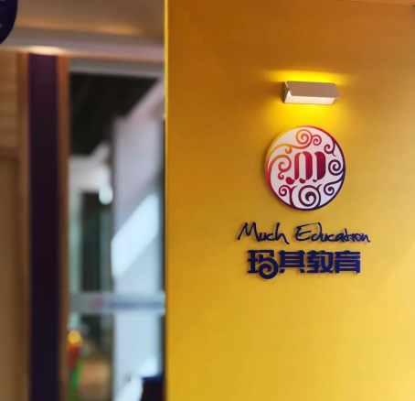
项目实施过程
寻找项目
在2019年9月26日，我们团队找到了第一个商业项目的合作对象——玛琪国际音乐教育机构
WORKING

Slide 5
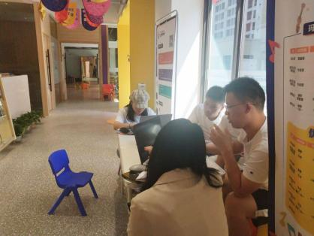
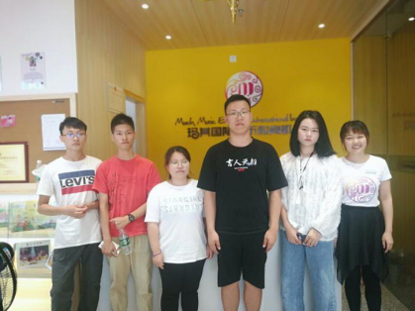
项目实施过程
需求文档签订
客户确认调研文档后，我们与客户讨论了需求文档的详细内容，在2019年9月28日，签订了需求文档;
WORKING

Slide 6
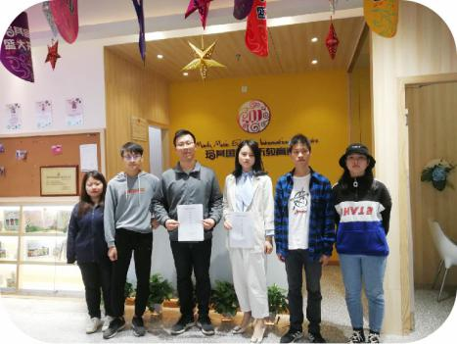
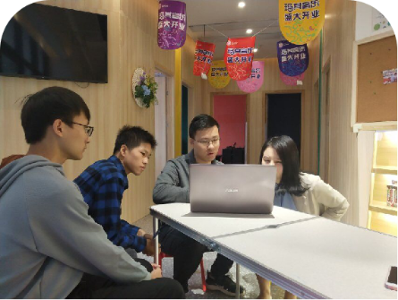
项目实施过程
合同签订
2019年10月17日，双方签订合同
WORKING

Slide 7
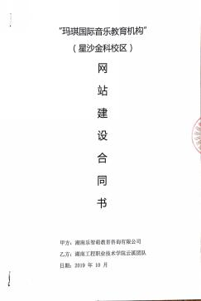
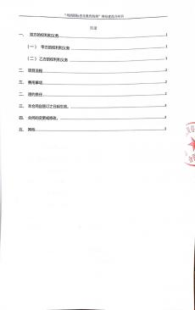
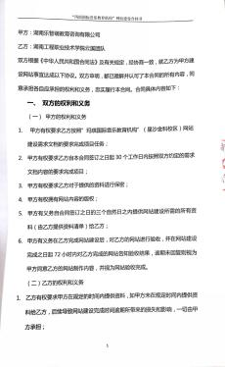
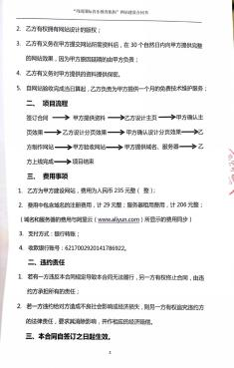
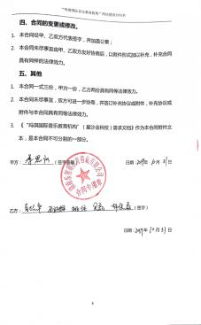
项目实施过程
合同扫描版
WORKING

Slide 8
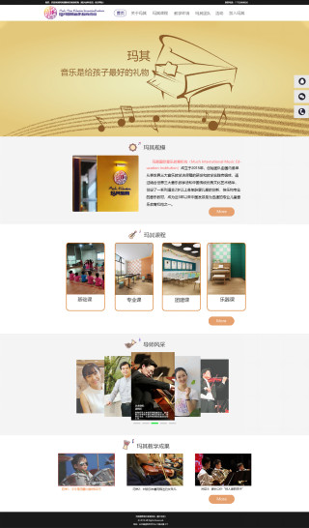
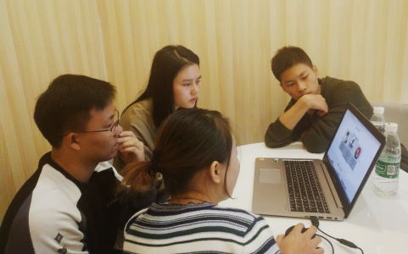
项目实施过程
确定主页
团队每人制作一版主页让客户选择，于2019年11月4日，经过一个小时与客户讨论，确认了胡佳磊的主页为主页定稿图
WORKING

Slide 9
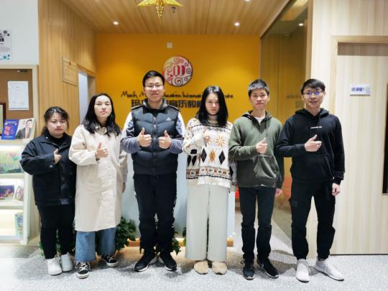
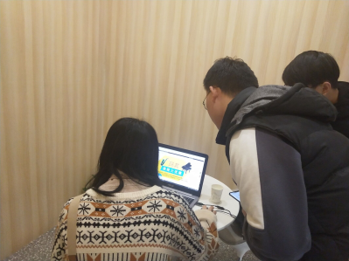
项目实施过程
客户验收与评价
2019年11月27日，制作完成整个网站于客户验收
WORKING

Slide 10
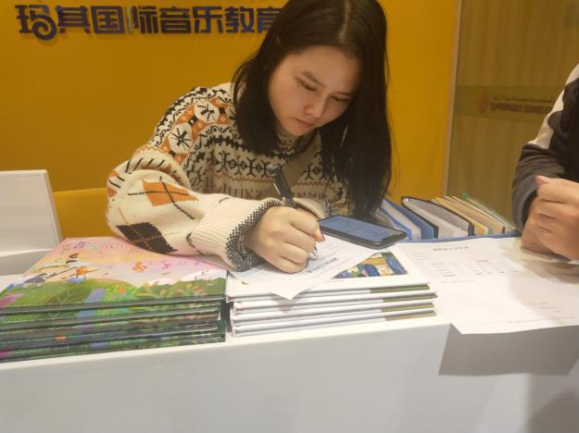
客户填写项目评价表
客户看完我们的整个网站效果后，给了我们不错的评价

Slide 11
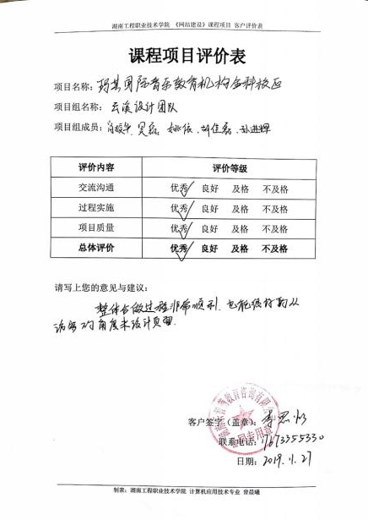
课程项目评价表

Slide 12
2
项目成果展示

Slide 13
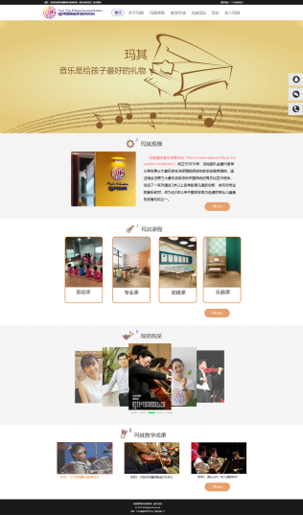
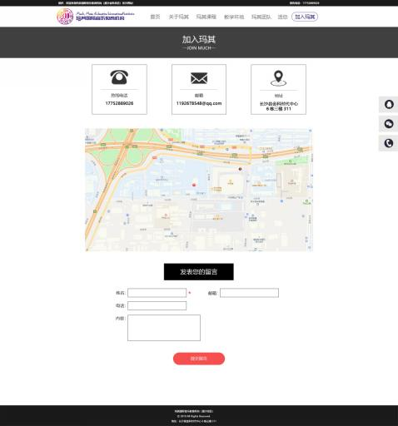
玛琪主页
联系我们分页

Slide 14
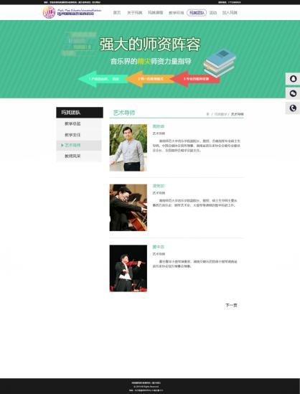
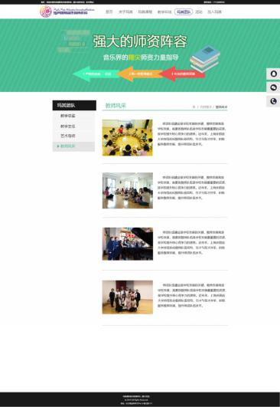
导师风采分页

Slide 15
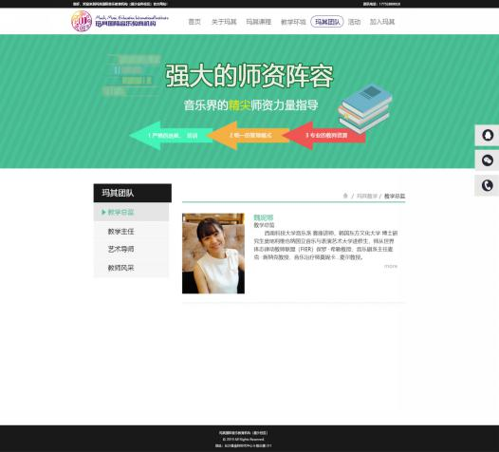
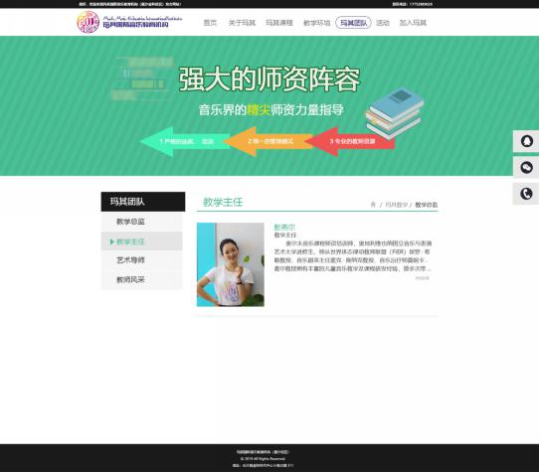
导师风采分页

Slide 16
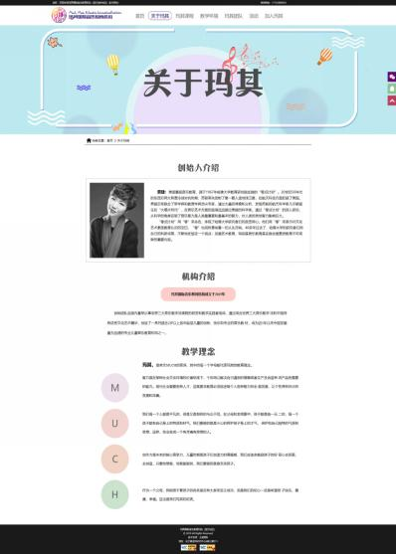
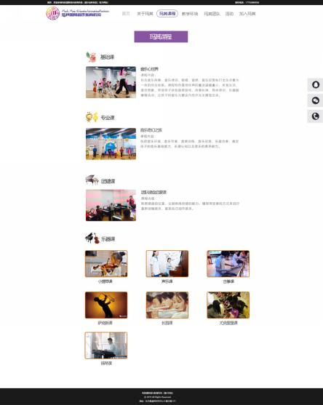
关于玛琪分页
玛琪课程分页

Slide 17
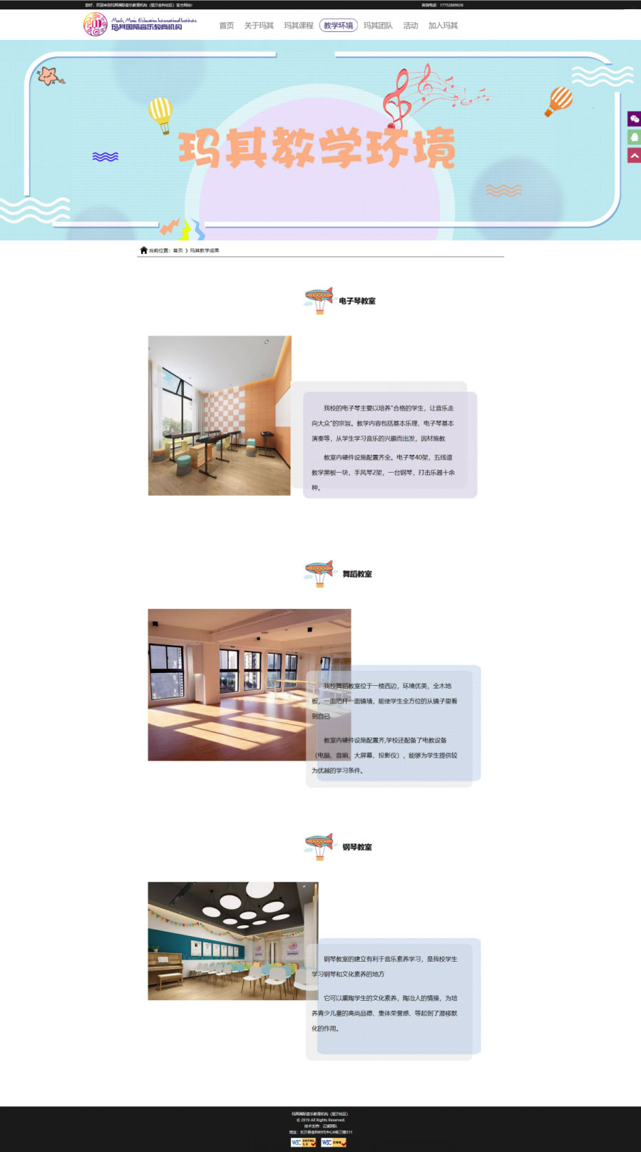
玛琪教学成果分页
教学环境分页

Slide 18
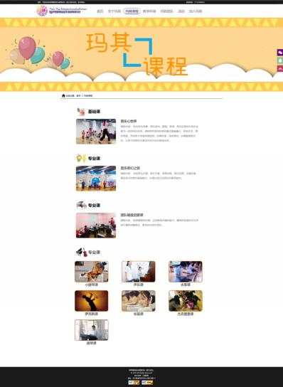
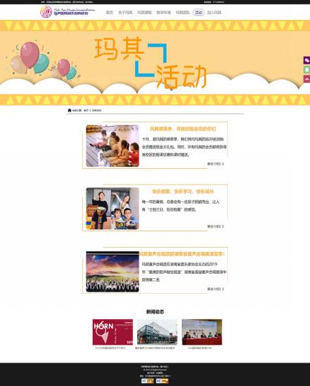
玛琪课程分页
玛琪活动分页

Slide 19
3
经验与总结

Slide 20
成员个人总结
肖振华：此次团队商业项目的经历受益匪浅，可以说是我们团队第一次比较正式的和社会进行项目，从一开始的寻找项目，到最后完成网站验收，收获的经验也是证明我们以前的缺点和不足，其中有不敢向人诉求的胆识、和技术满足不了设计的问题，还有团队交流不到位的问题，不过没有什么比团结一致更重要的，最后也是得到了客户满意的答复

Slide 21
胡佳磊：首先作为本次项目的组长，我收获最大的是对项目的一个把控程度。
①工作分配：在项目各个阶段任务的一个分配，更加合理了；②交流沟通：与对方项目对接人员的交互与协调更好了；③准备充分：网站需要用到的技术、可能遇到什么问题、解决方案是什么我都会提前考虑到；
④工作态度：对工作认真负责、处事冷静稳健；
孙进辉：这一次项目从一开始寻找到最后结束，知道了在外找项目的不易，但是学会了如何与客户沟通，了解对方的需要，也学会了合同中字眼的重要性，这次项目为出去找工作一次宝贵的经验；
“

Slide 22
吴磊：这是我们团队第一次也是我个人第一次出去找项目，也算是提前感受到了找工作的辛苦，这个项目经历了差不多两个月的时间，让我学会了很多，也锻炼了自己的胆子与沟通表达能力，在与客户接触中要站在对方的角度思考问题，虽然进步不大，但是一直在努力的让自己慢慢变好；
姚依：在这次项目过程中，我学会了很多东西，找项目一定要多去问，机会不是从天上掉下来的，还有在沟通交流中，我们要多现在对方的角度思考问题，多沟通，另外在学习方面，我也能够做到多修改，不怕修改，独立思考，这次项目试一次不错的体验，为以后就业打下了基础；

Slide 23
坚持
认真
细心
“
.
成功并非重要的事，
重要的是努力！
”

Slide 24
THANKS
感谢聆听！

